Slide 1
엘리스의 악몽
그리드 스테이지 클리어
방식
2020.08.25
강동호

Slide 2
Contents
1. 문서 설명
2. 그리드 스테이지 클리어 방식

Slide 3
문서 설명
삐에로 맵 디자인

Slide 4
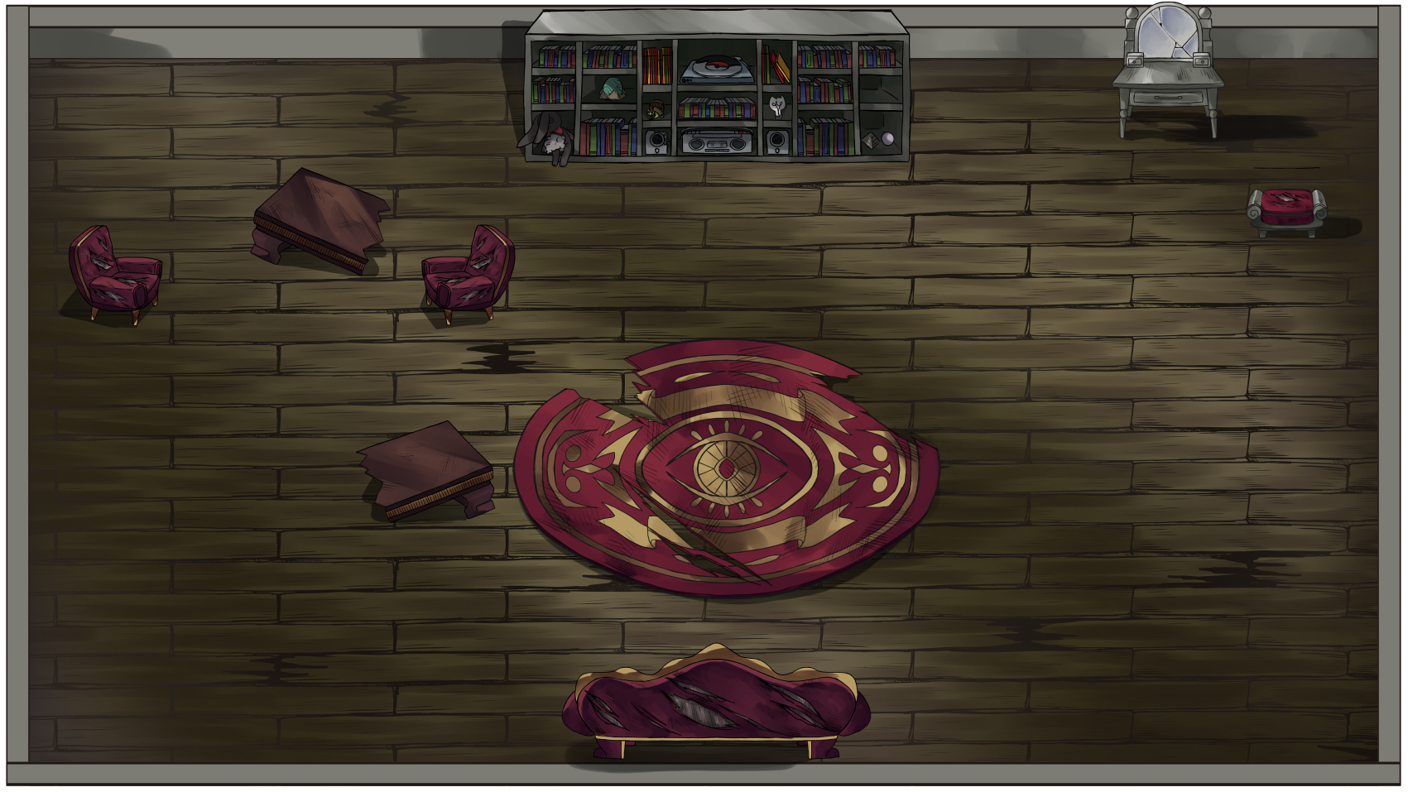
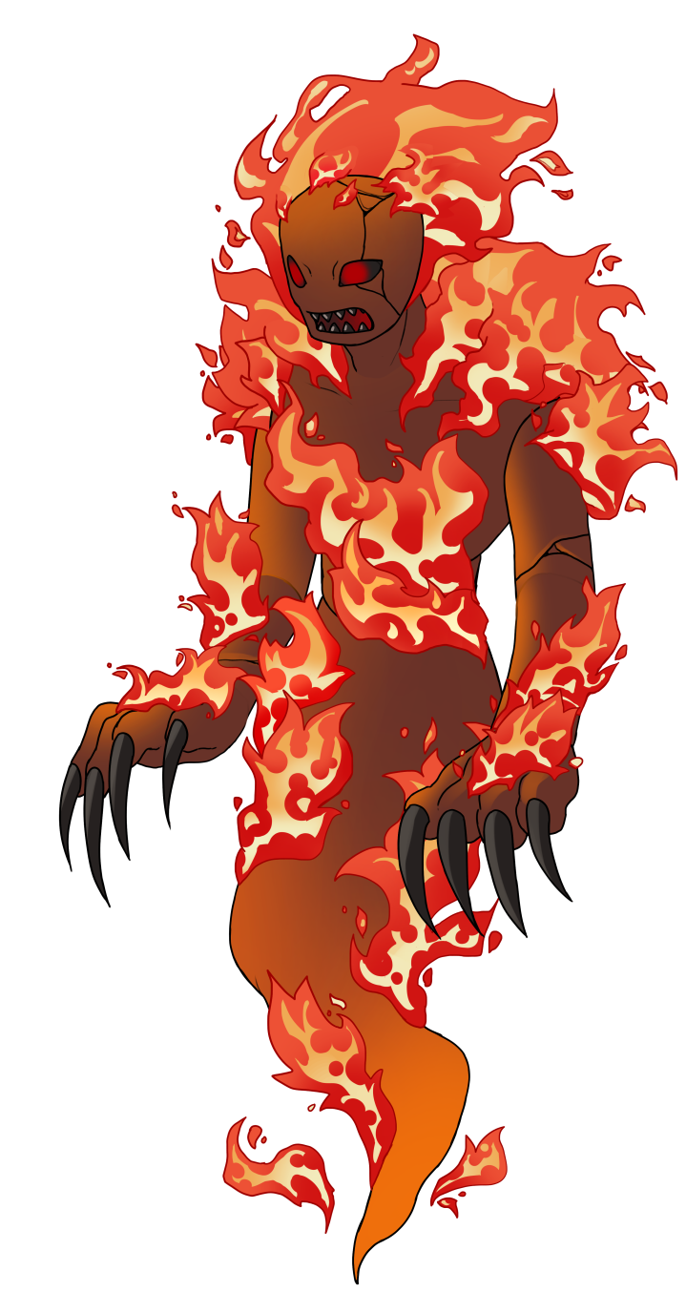
문서 설명
해당 문서는 5스테이지 진행 중 해당 스테이지를 클리어 하기 위한
방법을 설명하는 문서이다.

Slide 5
그리드 스테이지
클리어 방식
삐에로 맵 디자인

Slide 6
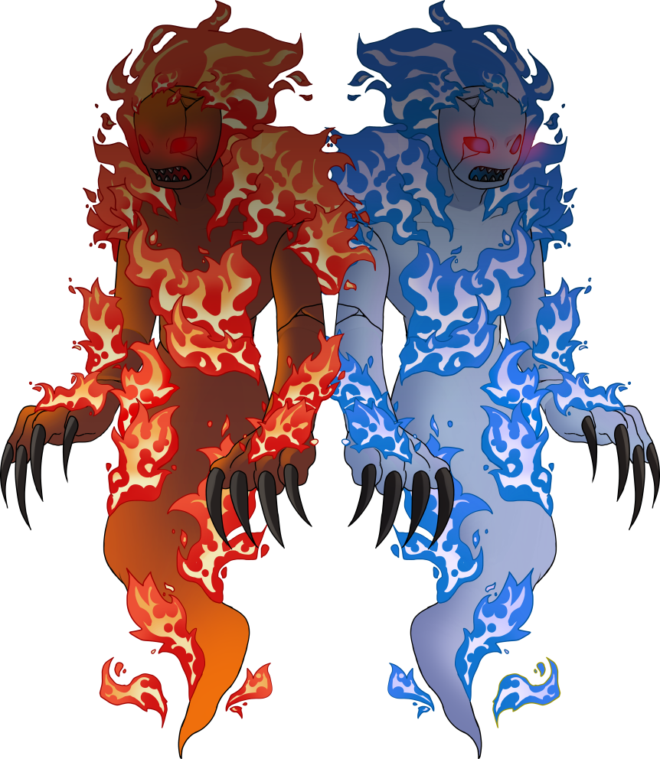
그리드 스테이지 클리어 방식/보스 정보
보스 이름 | 그리드
보스 컨셉 | 두 명의 인간형 몬스터 한쪽은 붉고 당당하며, 한쪽은 푸르고 의기소침한 모습이다.
엘리스와의 관계 | 쌍둥이 삼촌
스테이지 이름 | 후회해도 돌아오지 않는 순간
클리어 방식 | 약점 속성으로 공격
(보스 이미지)
(5스테이지 맵 이미지)

Slide 7
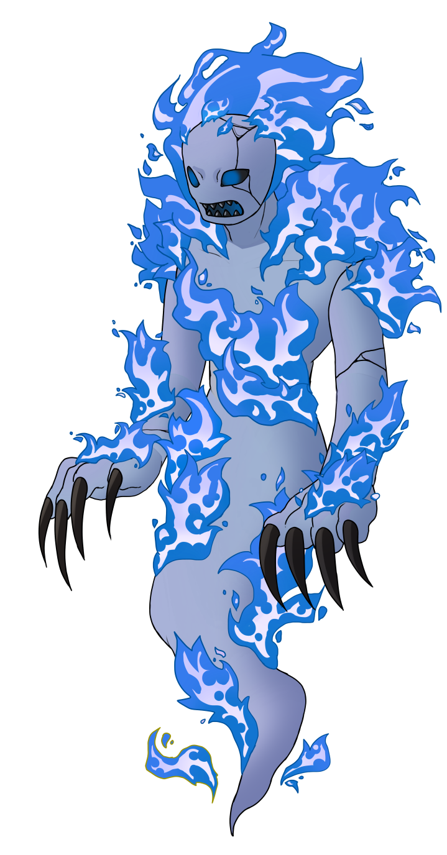
그리드 스테이지 클리어 방식
1번
그리드는 일정시간마다 속성과 외형이 변한다. 각 속성의 그리드는 서로 다른 스킬과 드랍 아이템을 가지고 있다.
그리드에게 남은 체력량에 따라 변신 주기가
빨라진다.

Slide 8






그리드 스테이지 클리어 방식
2번
2-1. 토끼인형이
주샤와를 타격한다.
2. 토끼에게 타격 받은 불의 그리드는 불의 구슬을 드랍한다.
이때 토끼에게 타격 받은 그리드가
물 속성이라면 물의 구슬을 드랍한다.

Slide 9




그리드 스테이지 클리어 방식
3번
3. 드랍된 구슬의 근처에서 행동 버튼 터치 시 구슬을 획득한다.

Slide 10

그리드 스테이지 클리어 방식
4번
구슬을 지니고 있을 때 그리드의 일정 범위 내에서 행동 버튼 터치 시 그리드를 타깃으로 하여
구슬을 투척한다.
4. 그리드에게 던진 구슬의 속성이 그리드의
속성과 상반될 시 높은 데미지를 줄 수 있다.

Slide 11
그리드 스테이지 클리어 방식
5번
5. 같은 속성의 구슬을 맞은
그리드는 체력을 회복한다.

Slide 12
감사합니다.

